Slide 1
S06
▶ Abrir en Google Colab
Comprimir muchas variables en pocas decisiones
Reducción de dimensionalidad: PCA, Análisis Factorial, t-SNE, UMAP
Herramientas para la Ciencia de Datos, UPC, Facultad de Negocios
Notes:
GUION: Abrir la sesión 6. Retomar en una frase la S05: con muchas variables, la regularización contraía hacia cero o descartaba predictores originales. La promesa de hoy: en lugar de descartar, se CREAN variables nuevas —los componentes— que comprimen la información. Al terminar, cada estudiante sabrá calcular e interpretar componentes principales y su varianza explicada, distinguir el PCA del Análisis Factorial, visualizar alta dimensión con t-SNE/UMAP reconociendo sus límites y decidir qué técnica usar según el objetivo: modelar o visualizar. El método del deck: cada cifra se muestra contra su fuente y se lee del Excel de resultados. El botón «Abrir en Colab» lleva al cuaderno. El escalado de S05 y el VIF de S04 se asumen cubiertos. [Viernes]

Slide 2




▶ Notebook, Índice, celda 0
MAPA DEL VIERNES — CAPÍTULOS 6.6 A 6.9
El viernes cierra la sesión en cuatro capítulos
Capítulo 6.6
Capítulo 6.7
Capítulo 6.8
Capítulo 6.9
¿Cuándo se puede confiar en una proyección?
¿Cómo se verifica que el resultado es real?
¿Qué decisión habilita? PCR sobre el conjunto de S04
¿Qué no se puede afirmar, y qué sigue en S07?
Min 0-40
Min 40-65
Min 65-105
Min 105-120
S06 — Herramientas para la Ciencia de Datos, UPC
2 / 16
Notes:
GUION: ANUNCIAR LO QUE SE VA A MOSTRAR. Las cuatro tarjetas son los CUATRO ACTOS del deck —sus divisores, en el mismo orden— y dentro de cada uno los pasos que contiene; el chip apunta al mapa de la sesión del cuaderno (celda 0). DESARROLLAR CADA UNO EN VOZ ALTA: ACTO 1 EL PROBLEMA (contexto) — por qué reducir: redundancia entre variables correlacionadas, distancias que se vuelven engañosas y la imposibilidad de VER en 30 ejes; y la definición que ancla todo, el componente principal como eje nuevo de máxima varianza. ACTO 2 LA EVIDENCIA — el PCA por dentro (eigenvalores y eigenvectores en pocas líneas de numpy), la réplica sobre Iris (92,46 % en PC1), el scree plot y el criterio de Kaiser, la lección de estandarizar (Wine) y el biplot para nombrar el componente; cierra con los supuestos. ACTO 3 LA APLICACIÓN — en qué se diferencia el Análisis Factorial (latentes, rotación varimax) del PCA, y la PCR como segunda vía contra la multicolinealidad de S04. ACTO 4 LA DECISIÓN — t-SNE y UMAP con sus parámetros (perplejidad, n_neighbors, min_dist), qué NO se puede leer en el mapa, y la regla de decisión: modelar o visualizar. El LABORATORIO (PCR + visualización 2D) es el cierre y se presenta al final, por eso no es un acto. Aviso clave: t-SNE y UMAP aquí SOLO visualizan; el clustering es S07. [Viernes]

Slide 3

▶ Notebook, Sección 8, celda 96
SUPUESTOS Y REGLAS DE LECTURA — SUPUESTOS_S06.MD
Cada decisión de PCA, AF y embedding tiene su diagnóstico
Estas técnicas no supervisadas no tienen los supuestos del OLS: tienen decisiones de preparación y reglas de lectura. Cada una lleva su señal y su método:
DECISIÓN / SUPUESTO
CÓMO SE IDENTIFICA
CÓMO SE DECIDE (MÉTODO)
Estandarizar (cov vs. corr)
Escalas dispares; un PC1 que 'explica' casi todo (Wine crudo 99,8 %).
Correlación por defecto; covarianza solo si las unidades son homogéneas.
Adecuación del Factorial
KMO (<0,60 no factorizable): Iris 0,5401 NO, Wine 0,7787 sí; Bartlett p<<0,05.
Factorizar solo si KMO >=0,60 y Bartlett significativo; comprobar antes, no después.
Leer un mapa t-SNE/UMAP
Cambia con la semilla: UMAP oscila 0,9716-0,9816 entre 5 semillas.
Fijar semilla, medir trustworthiness; no leer distancias globales ni ejes.
Fuente única: la guía de supuestos de la sesión (Partes 1-3). Alcance S06: reconocer la decisión y decidir; el ajuste fino (kernel PCA, rotaciones oblicuas) solo se nombra.
S06 — Herramientas para la Ciencia de Datos, UPC
3 / 16
Notes:
GUION (TRES supuestos en pantalla, uno por fila; el cuarto se dice de viva voz). Cada decisión se DIAGNOSTICA y luego se DECIDE con un método. (1) ESTANDARIZAR, la decisión central de S06: escalas dispares o un PC1 que 'explica' casi todo delatan que hay que estandarizar; correlación por defecto, covarianza solo con unidades homogéneas (Iris 0,9246 vs. 0,7296). (2) ADECUACIÓN DEL FACTORIAL: se comprueba ANTES de aplicarlo, con KMO (<0,60 no factorizable) y Bartlett. Iris da KMO 0,5401 y Wine 0,7787: por eso el cuaderno factoriza Iris SOLO como CONTRAEJEMPLO deliberado —y el propio ajuste lo delata con un caso Heywood, comunalidad del pétalo = 1,0106 > 1, imposible para una proporción de varianza—. (3) LEER UN MAPA t-SNE/UMAP: cambia con la semilla y los hiperparámetros, y las distancias/tamaños/ejes no son fiables; con 5 semillas UMAP oscila 0,9716-0,9816 y t-SNE 0,9750-0,9772. Se fija semilla, se mide trustworthiness y no se leen distancias globales. FUERA DEL SLIDE, se dice en una frase: (4) Nº DE COMPONENTES —scree (codo), varianza acumulada >=90 % y Kaiser (eigenvalor >1); se cruzan al menos DOS criterios y se reporta SIEMPRE la acumulada—; ya quedó demostrado en el Acto 2 con el scree de Iris y con Wine 1 vs. 8, así que aquí solo se nombra. Y para quien pregunte por los otros cuatro supuestos del expediente (centrado, linealidad, varianza = información, atípicos): el cuaderno los diagnostica en su Sección 8, con SEIS celdas ejecutables. Detalle: SUPUESTOS_S06.md. [Viernes, capítulo 6.6]

Slide 4




▶ Notebook, Sección 8, Diag. 3, celda 104
QUÉ NO LEER EN UN MAPA T-SNE/UMAP — SUPUESTOS SECCIÓN 3
Las distancias del mapa no son fiables: cuatro límites
Distancias no fiables
La distancia entre agrupaciones del mapa no refleja la distancia real.
Tamaño sin sentido
El tamaño de una agrupación no mide la dispersión real del grupo.
Ejes mudos
Los ejes del mapa no significan nada, a diferencia del PCA.
Mapa no único
El dibujo cambia con la semilla y con cada hiperparámetro.
S06 — Herramientas para la Ciencia de Datos, UPC
4 / 16
Notes:
GUION: El error más caro con estas técnicas es SOBRE-INTERPRETAR el mapa. Cuatro límites que repetir: (1) la distancia entre agrupaciones NO es fiable —dos grupos lejanos en el mapa pueden estar cerca en el original—; (2) el tamaño de una agrupación no mide la dispersión real; (3) los ejes no significan nada (a diferencia del PCA, no hay 'eje X interpretable'); (4) el mapa cambia con la semilla y los hiperparámetros (perplejidad en t-SNE; n_neighbors/min_dist en UMAP): no es único. En el cuaderno (celda 108) se comprueba con dos semillas: la trustworthiness es estable pero la disparidad de Procrustes es > 0. Conclusión: t-SNE/UMAP son GENERADORES DE HIPÓTESIS visuales, no conclusiones. Fuente: DEFINICIONES Sección 16, INTERPRETACION_RESULTADOS.md Sección 7. [Viernes, capítulo 6.6]

Slide 5
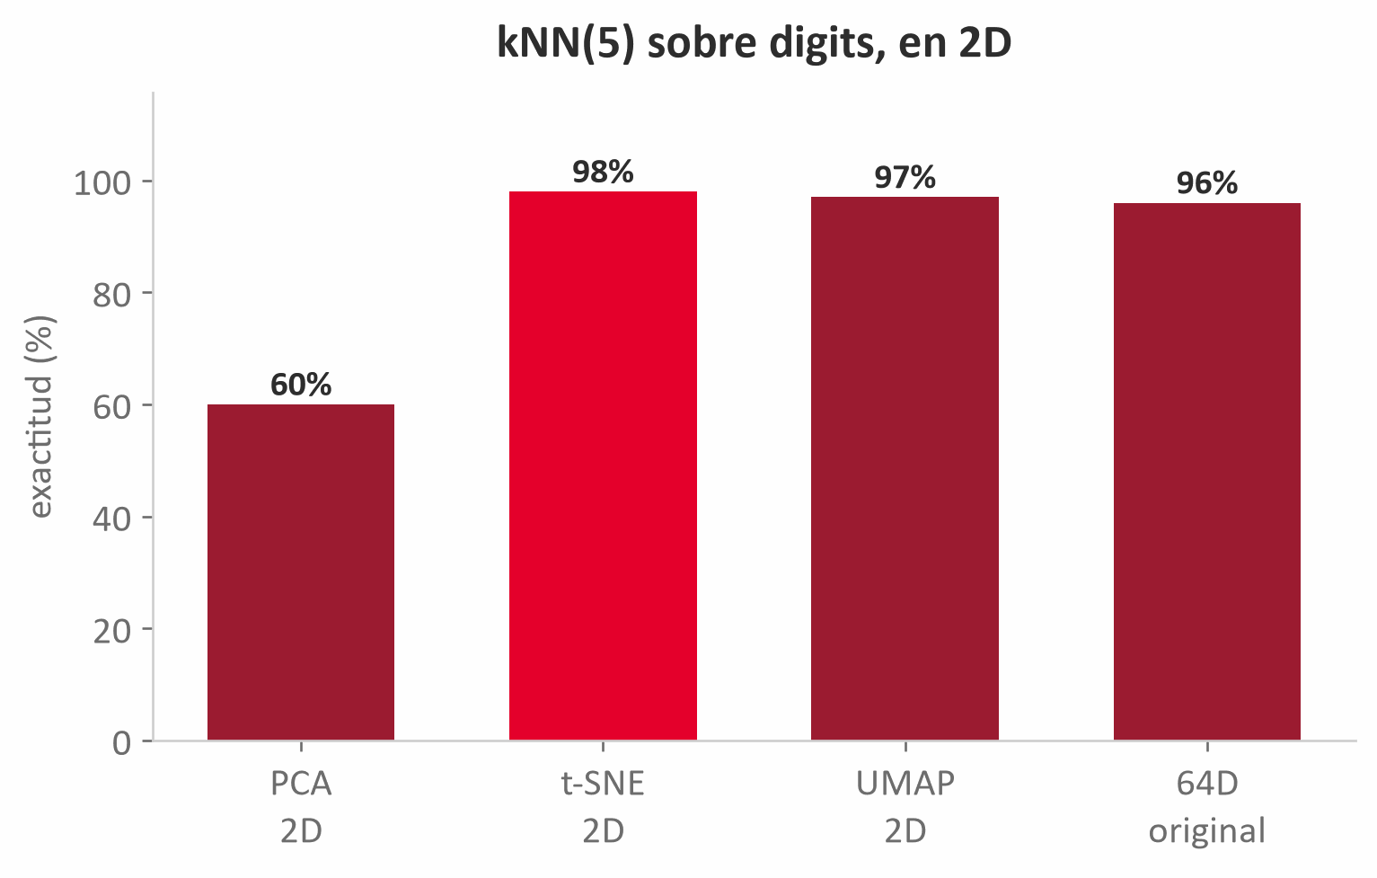

▶ Notebook, Sección 6, Fig 2, celda 81
PROXY MEDIBLE — ¿EL MAPA CONSERVA LA SEÑAL?
En 2D, t-SNE (98) y UMAP superan al PCA (60)
Lectura de negocio
El embedding no lineal recupera casi toda la señal en 2D. Entre t-SNE y UMAP no hay orden: cambia con la semilla.
Proxy kNN(5) 5-fold sobre digits (random_state=42) — embeddings. Con 5 semillas, UMAP 0,9716-0,9816 y t-SNE 0,9750-0,9772: el orden NO es robusto (estabilidad_semillas; celda 81 del cuaderno).
S06 — Herramientas para la Ciencia de Datos, UPC
5 / 16
Notes:
GUION: Convertir 'el mapa se ve bien' en una cifra. Como t-SNE/UMAP son visuales, se usa un PROXY medible: la exactitud de un kNN(5) 5-fold entrenado SOLO con las 2 coordenadas del embedding. Resultado (venv, random_state=42): t-SNE 98 % y UMAP 97 % casi igualan el techo de las 64 dimensiones (96 %), mientras el PCA-2D se queda en 60 % (pierde ~la mitad de la señal NO por retener poca varianza, sino porque la estructura de los dígitos es NO LINEAL —una variedad curva que una proyección lineal no despliega—; varianza retenida ≠ separabilidad de clases). Mensaje: para VISUALIZAR estructura no lineal, t-SNE/UMAP ≫ PCA. La brecha t-SNE vs. UMAP (98 % vs. 97 %) está DENTRO DEL RUIDO de la CV 5-fold y de la semilla: es un proxy estocástico y no debe leerse un orden entre ambas. Y esto está MEDIDO, no supuesto: con las semillas 0/1/7/42/2026 (hoja estabilidad_semillas) t-SNE cae en 0,9750-0,9772 y UMAP en 0,9716-0,9816, de modo que UMAP SUPERA A t-SNE EN 3 DE LAS 5 semillas; además el 0,9716 que se publica como cifra de contrato es el MÍNIMO de la distribución de UMAP, no su valor típico. Declararlo en clase. Matiz honesto: la trustworthiness (t-SNE 0,995, UMAP 0,9884, PCA-2D 0,8304) mide fidelidad LOCAL, no que las distancias globales del mapa sean fiables; el embedding 2D no se usa como features de producción. Fuente: INTERPRETACION_RESULTADOS.md Sección 8, REPLICACION target 4. [Viernes, capítulo 6.7]

Slide 6
3
La aplicación
Factorial y PCR contra la multicolinealidad
Notes:
GUION: Abrir la aplicación. Dos usos del PCA más allá de comprimir: (a) contrastarlo con el Análisis Factorial cuando la meta es descubrir constructos latentes, y (b) llevarlo a la regresión (PCR) como segunda vía contra la multicolinealidad de S04. [Viernes, capítulo 6.8]

Slide 7
▶ Notebook, Sección 3.4, celda 26
DOS TÉCNICAS QUE SE CONFUNDEN — DEFINICIONES SECCIÓN 9-11
El PCA describe; el Factorial explica
PCA — describe
Análisis Factorial — explica
Resume la varianza total en componentes que combinan las variables. Comprime, visualiza y quita colinealidad.
Postula factores latentes que generan las variables y explican la varianza común. La rotación varimax permite nombrarlos.
vs
Criterio de Kaiser (eigenvalor>1): Iris 1 — Wine 3. Los 2 factores de Iris son ELECCIÓN DEL ANALISTA, no Kaiser — resultados/S06_resultados.xlsx!factor_analysis (kaiser_eig_gt1 C2/C3 vs. n_factores B2/B3; celda 67 del cuaderno).
S06 — Herramientas para la Ciencia de Datos, UPC
7 / 16
Notes:
GUION: Distinguir dos técnicas que se parecen. El PCA es DESCRIPTIVO: componentes que resumen la varianza TOTAL (común + única) como combinaciones de las variables; van 'hacia afuera' (variables → componentes). El Análisis Factorial es un MODELO LATENTE: unos factores no observados GENERAN las variables y explica solo la varianza COMÚN (las correlaciones), dejando aparte el ruido único; van 'hacia adentro' (factores → variables). La rotación varimax gira los ejes —sin cambiar la varianza total— para que cada variable cargue en un solo factor y así se pueda NOMBRAR. CUIDADO CON ATRIBUIR EL NÚMERO DE FACTORES A KAISER, que es el error clásico aquí: el criterio de Kaiser (eigenvalor > 1) da 1 factor en Iris y 3 en Wine (columna kaiser_eig_gt1 del Excel). Los 2 factores que el cuaderno ajusta en Iris son una ELECCIÓN DEL ANALISTA para construir la demostración (columna n_factores, nf=2 en la celda 67), NO una salida de Kaiser. Y esa demostración es un CONTRAEJEMPLO deliberado: el KMO de Iris es 0,5401 —BAJO el umbral 0,60—, y el ajuste forzado devuelve un caso Heywood (comunalidad del pétalo = 1,0106 > 1, imposible para una proporción de varianza). En la práctica Iris NO se factoriza; el caso legítimo es Wine (KMO 0,7787), donde Kaiser y el analista coinciden en 3. Regla: comprimir/visualizar → PCA; constructos latentes → AF. Fuente: DEFINICIONES Sección 9-11; Excel adecuacion_af y cargas_factoriales. [Viernes, capítulo 6.8]

Slide 8

1
es el VIF máximo que deja la PCR (era 1037,4)
Los componentes ortogonales eliminan la multicolinealidad de la Sesión 4; el error de prueba apenas cambia (MSE 0,0175 → 0,0185).
PCR vs. OLS/PLS (Communities and Crime, multicolineal): la PLS deja el mismo VIF 1 — resultados/S06_resultados.xlsx!comparacion_pcr (E2, E3, E4, C2, C3).
S06 — Herramientas para la Ciencia de Datos, UPC
8 / 16
Notes:
GUION: Cerrar la aplicación con el puente a S04. La PCR aplica PCA a los predictores y regresa sobre los primeros k componentes. Como los componentes son ORTOGONALES por construcción, no hay multicolinealidad: el VIF máximo cae de 1037,4 (OLS pleno) a 1, con un error de prueba casi idéntico (MSE 0,0175 → 0,0185). Lo mismo vale para los scores de la PLS, cuyo VIF máximo es 1. Es la SEGUNDA vía contra la multicolinealidad, distinta de la regularización de S05: en vez de contraer hacia cero o descartar variables, las recombina en componentes estables. La PLS (supervisada) logra el mismo error con menos componentes porque elige direcciones que además predicen Y. CÓMO SE ELIGE k, que es lo que el entregable califica con más peso: por la CURVA DE ERROR DE CV, no por inspección visual — la hoja curva_cv_pcr da el mínimo de la PCR en k=60 y el de la PLS en k=10; la curva de la PCR se aplana desde k≈15, así que elegir el CODO es tan defendible como el mínimo y mucho más parsimonioso. Advertir: estandarizar antes. Fuente: DEFINICIONES Sección 7-8, INTERPRETACION_RESULTADOS.md Sección 9. [Viernes, capítulo 6.8]

Slide 9
?
¿PCR o Lasso contra la multicolinealidad de la sesión 4?
Debate: para el mismo VIF alto, ¿recombinar todo en componentes (PCR) o descartar variables (Lasso, S05)?
Notes:
GUION: Tercera pausa, orientada a la decisión. Recoger posturas y cerrar: son dos filosofías para el mismo problema. El Lasso (S05) DESCARTA variables originales → modelo ralo e interpretable en las variables de negocio. La PCR RECOMBINA todas las variables en componentes ortogonales → elimina la multicolinealidad pero los ejes ya no son las variables originales (menos interpretable directamente). Si importa explicar qué variable entra, Lasso; si importa un predictor estable con todas las variables, PCR/PLS. Ninguna prueba causalidad. Conecta con el mapa de decisión del acto 4. [Viernes, capítulo 6.8]

Slide 10
4
La decisión
t-SNE y UMAP: ver, no medir
Notes:
GUION: Abrir el cierre del arco: la decisión. El PCA es lineal y a veces no basta para VER la estructura de datos de muy alta dimensión. Entran t-SNE (2008) y UMAP (2018), técnicas no lineales pensadas SOLO para visualizar. Aviso permanente: producen un mapa, no un modelo ni clústeres; agrupar formalmente es S07. [Viernes, capítulo 6.8]

Slide 11
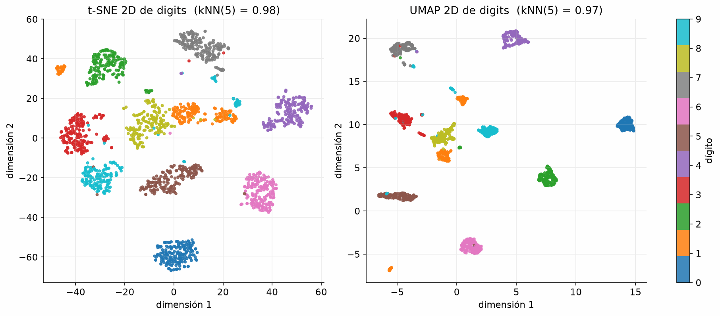
▶ Notebook, Sección 5c, mapas, celda 73
VISUALIZACIÓN NO LINEAL — PRESERVAR LA VECINDAD LOCAL
t-SNE y UMAP dibujan 10 agrupaciones, una por dígito
Lectura de negocio
Embedding no lineal: mapa 2D que preserva la vecindad local. t-SNE y UMAP solo visualizan; no agrupan.
Embedding t-SNE/UMAP — el glosario de la sesión, Sección 14; mapas 2D de digits (celda 73 del cuaderno).
S06 — Herramientas para la Ciencia de Datos, UPC
11 / 16
Notes:
GUION: Qué hacen t-SNE y UMAP. Sobre digits (64 dimensiones → 2D), ambos separan los 10 dígitos en agrupaciones claramente distinguibles, coloreados por su clase real. t-SNE convierte distancias en probabilidades de vecindad y ajusta el mapa para preservar la estructura LOCAL; UMAP hace algo análogo con un grafo de vecindades, más rápido y con algo más de estructura global. Lo que SÍ se lee: qué puntos son vecinos y qué grupos se solapan (los 4 y 9 se solapan parcialmente porque se parecen). Recordar: esto es VISUALIZACIÓN, no clustering. Fuente: DEFINICIONES Sección 12, Sección 14; INTERPRETACION_RESULTADOS.md Sección 7. [Viernes, capítulo 6.6]

Slide 12
MAPA DE DECISIÓN — DEFINICIONES SECCIÓN 17
El objetivo decide la técnica: modelar o visualizar
PCA — PCR / PLS
Análisis Factorial
t-SNE / UMAP
Comprime, quita colinealidad y conserva ejes interpretables con varianza medible.
Descubre constructos latentes tras las correlaciones, con rotación varimax.
Solo visualiza alta dimensión y detecta patrones y grupos por inspección visual.
Para modelar
Para explicar
Para ver
S06 — Herramientas para la Ciencia de Datos, UPC
12 / 16
Notes:
GUION: La regla de decisión que pide el entregable. ¿Modelar, quitar multicolinealidad, conservar interpretabilidad lineal? → PCA (o PCR/PLS si alimenta una regresión): lineal, determinista, ejes interpretables, varianza medible. ¿Descubrir constructos latentes detrás de las correlaciones? → Análisis Factorial con varimax. ¿Solo visualizar datos de muy alta dimensión y detectar patrones por inspección visual? → t-SNE o UMAP (UMAP si además importa velocidad/escala): no lineales, estocásticos, sin ejes interpretables, solo para ver. Confundir visualización con reducción para modelar es el error que la sesión previene. Fuente: DEFINICIONES Sección 17. [Viernes, capítulo 6.8]

Slide 13
▶ Notebook, Sección 5, celda 60
LABORATORIO (7 PASOS) → ENTREGABLE EVALUABLE — RÚBRICA 0-20
El laboratorio son 7 pasos: 0-2 en aula y 3-6 en casa
1
2
3
Pasos 0-2
Pasos 3-5
Paso 6
EN AULA (~13 min): paper, datos y la decisión cov/corr
EN CASA (~58 min): PCA, biplot, Factorial e interpretación
EN CASA (~30 min): PCR + t-SNE/UMAP → recomendación
S06 — Herramientas para la Ciencia de Datos, UPC
13 / 16
Notes:
GUION (TRES bloques en pantalla: lo del aula, la réplica de casa y el negocio de casa; el desglose paso a paso está en la guía, no se lee aquí). Presentar el laboratorio y lanzar el trabajo (parejas, entrega individual). Hay UN SOLO laboratorio, el de laboratorio/GUIA_LABORATORIO_S06.md, con SIETE pasos (0 a 6); el motor es el cuaderno de Colab de la portada. REGLA DE REPARTO, que hay que decir en voz alta: los siete pasos piden ~118 minutos y el aula solo tiene 15 (2 de presentación + 13 de parejas), así que EN CLASE se hacen los pasos 0, 1 y 2 en versión compacta —contexto de Hotelling y los cuatro targets, carga de los tres datasets y, sobre todo, la DECISIÓN DE CONVENCIÓN covarianza vs. correlación escrita dataset por dataset— y EN CASA los pasos 3 a 6 (~88 min), que forman parte de la entrega: PCA + scree + biplot + Análisis Factorial; comparación con los valores publicados; interpretación y nombramiento de componentes y factores; y el bloque de negocio (PCR sobre el dataset colineal de S04/S05 con k por CV y VIF≈1, contrastado con OLS y Ridge/Lasso de S05; t-SNE con perplejidad 5/30/50 y UMAP con n_neighbors/min_dist, con el proxy kNN y trustworthiness) que cierra en la recomendación modelar vs. visualizar. Los tres drills también van a casa. Convención del curso: volcar a las 14 hojas de resultados/S06_resultados.xlsx y graficar leyendo ese Excel. Prohibido hacer clustering sobre los embeddings: es S07. Rúbrica 0-20. [Viernes, capítulo 6.8]

Slide 14
ACTUALIDAD — 3 DE LAS 5 FUENTES VERIFICADAS (LAS 5, EN FUENTES_ACTUALIDAD_S06.MD)
Visualizar embeddings ya es infraestructura de IA
1
UMAP monitorea embeddings de LLM en producción
Fiddler AI — 2026 — proyecta 4096 dimensiones a 2D para ver la deriva del modelo.
2
PCA comprime embeddings 8x y abarata el RAG
arXiv 2505.00105 — 30/04/2025 — reducir dimensiones baja el coste de memoria y de cómputo.
3
Cuándo NO confiar en un mapa 2D
arXiv 2509.04222 — 04/09/2025 — métricas de precisión y recall antes de decidir sobre el mapa.
S06 — Herramientas para la Ciencia de Datos, UPC
14 / 16
Notes:
GUION (2 min: TRES ideas en pantalla, una por fuente; las otras dos SOLO si sobra tiempo). IDEA 1 - visualizar embeddings ya es infraestructura: Fiddler AI usa UMAP para proyectar embeddings de 384-4096 dimensiones a 2D y detectar deriva del modelo. IDEA 2 - comprimir dimensiones es DINERO: el arXiv 2505.00105 logra 8x con PCA al 50 % + cuantización (la hoja costeo_compresion del Excel lo pone en 0,896 $/mes por millón de vectores). IDEA 3 - el mapa no decide solo: el arXiv 2509.04222 pide métricas de precisión/recall antes de concluir. DE CONSULTA RÁPIDA (no van al slide, se nombran si hay tiempo): FutureAGI (2026) sitúa la proyección con UMAP/t-SNE/PCA en los stacks de semantic-cache, memoria de agentes y RAG, y subraya el patrón correcto —visualizar para GENERAR hipótesis y confirmarlas con métricas—; y el arXiv 2603.02275 (01/03/2026) documenta que UMAP NO siempre supera a las alternativas (rinde menos en regresión), lo que refuerza el mensaje de la sesión de no proclamar un ganador. REFERENCIA COMPLETA (no leer en clase). Fiddler AI usa UMAP para proyectar embeddings de 384-4096 dimensiones a 2D y detectar clústeres problemáticos, outliers y DERIVA del modelo: la visualización de alta dimensión es ya infraestructura de monitoreo. La guía de FutureAGI (2026) sitúa la proyección con UMAP/t-SNE/PCA como mecanismo de descubrimiento en los stacks donde los embeddings alimentan semantic-cache, memoria de agentes y RAG, y subraya el patrón correcto de la sesión: visualizar para GENERAR hipótesis y confirmarlas después con métricas. El arXiv 2505.00105 muestra que el PCA es la técnica más efectiva para comprimir embeddings de RAG (8x con cuantización): reducir dimensiones = coste. El arXiv 2509.04222 propone métricas de precisión/recall para no sobre-interpretar el mapa. El arXiv 2603.02275 documenta que UMAP no siempre supera a las alternativas (rinde menos en regresión). Enlaces verificados el 18/07/2026 en las fuentes de actualidad de la sesión. [Viernes, capítulo 6.8]

Slide 15
BIBLIOGRAFÍA — LAS REFERENCIAS COMPLETAS, EN BIBLIOGRAFIA_ALUMNOS.MD
Cinco lecturas anclan la reducción de dimensiones
ISLR Secciones 6.3 y 12.2
Por dónde empezar: PCA, biplot, elección de k y PCR/PLS.
Hotelling (1933) — PCA
El paper de la réplica: los componentes principales.
t-SNE (2008) y UMAP (2018)
Los dos papers de la visualización no lineal.
S06 — Herramientas para la Ciencia de Datos, UPC
15 / 16
Notes:
GUION (1 min: TRES referencias, una frase cada una; no leer la lista larga). POR DÓNDE EMPEZAR: ISLR, de acceso libre en statlearning.com — Sección 12.2 (PCA) y 6.3 (PCR/PLS). EL PAPER DE HOY: Hotelling (1933), del que proviene el 92,46 %. LOS DOS DE VISUALIZAR: van der Maaten y Hinton (2008) para t-SNE y McInnes y otros (2018) para UMAP. PARA CONSULTA POSTERIOR (fuera del slide, se nombran solo si preguntan): Jolliffe (2002) es el tratado de referencia; Wattenberg y otros (2016, Distill) «How to Use t-SNE Effectively» documenta los límites del mapa; y la caja de herramientas es scikit-learn + factor_analyzer + umap-learn. REFERENCIA COMPLETA (no leer en clase). ISLR (statlearning.com, PDF libre): Sección 12.2 cubre el PCA (varianza explicada, biplot, PVE) y Sección 6.3 la PCR/PLS. Hotelling (1933, J. Educ. Psychology 24) es el paper seminal y de la réplica; Jolliffe (2002) el tratado de referencia. Para la visualización: van der Maaten y Hinton (2008, JMLR 9) introduce t-SNE y McInnes et al. (2018, arXiv:1802.03426) UMAP; Wattenberg et al. (2016, Distill) 'How to Use t-SNE Effectively' documenta los límites. La práctica se apoya en scikit-learn, factor_analyzer y umap-learn. Enlaces verificados el 18/07/2026 en la bibliografía de la sesión. [Viernes]

Slide 16
CIERRE
El entregable decide la técnica según el objetivo
✓
→
★
Entregable
Evaluación
Próxima sesión
PCA con nº de componentes por varianza, biplot, t-SNE vs. UMAP y PCR de S04, con recomendación. Individual, rúbrica 0-20.
Control corto como tarea take-home (8 preguntas, ~15 min), para la próxima clase; los drills, en casa con los pasos 3-6.
S07 — Clustering y detección de anomalías: agrupar formalmente lo que hoy solo se visualiza — hoy solo se nombra.
S06 — Herramientas para la Ciencia de Datos, UPC
16 / 16
Notes:
GUION: Recapitular en una frase: de la maldición de la dimensionalidad al PCA (Iris 92,46 % en PC1); la lección de estandarizar (Wine 1 vs. 8); el biplot que nombra los componentes; PCA vs. Análisis Factorial; la PCR contra la multicolinealidad de S04 (VIF 1037,4 → 1); y t-SNE/UMAP para VISUALIZAR (kNN 98/97 % vs. PCA-2D 60 %) con sus límites. Cada cifra se mostró contra su fuente y se leyó de las 14 hojas del Excel (fidelidad verificada). Recordar el entregable y LANZAR el control corto como TAREA TAKE-HOME: son 8 preguntas de interpretación que piden ~15 minutos y NO caben en este minuto de cierre; se entregan antes de la próxima clase. Los tres drills van a casa con los pasos 3-6 del laboratorio. Despedir anunciando la S07: clustering y detección de anomalías —agrupar FORMALMENTE lo que hoy solo se exploró de forma visual—, hoy solo nombrada. [Viernes, capítulo 6.9]

